Slide 1
Мошеннические схемы
при трудоустройстве
Руководитель РЦФГК,
Федеральный эксперт АРФГ, к.э.н., доцент
Сычева-Передеро Ольга Валерьевна

Slide 2
Просят деньги
За предварительное обучение
Мошенники просят пройти их конкретные курсы, чтобы получить высокооплачиваемое место в интересной фирме.
Если бизнесу действительно нужны специалисты с конкретным документом об образовании, он заключает договор с образовательной организацией.
В нём прописывает все тонкости вплоть до количества часов обучения. Направляет кандидатов на эти курсы и оплачивает их сам. Либо же изначально ищет специалистов, которые уже получили нужное образование.

Slide 3
Просят деньги
За рабочую одежду или инструменты
Это прямое нарушение законодательства — бизнес при трудоустройстве должен обеспечивать персонал всем необходимым либо компенсировать использование личного имущества (автомобиля, ноутбука и т. д.).
Если фирма просит оплачивать СИЗ и спецодежду, на это можно пожаловаться в трудовую инспекцию, прокуратуру или суд.

Slide 4
Просят деньги
За оформление документов или прохождение предварительного медицинского осмотра
Обычно в таких случаях завлекают работой в другой стране на иностранную фирму или хорошо оплачиваемой вахтой.
По закону все расходы по оформлению документов и медицинскому осмотру должны лежать на фирме, а не кандидате.
Просить кандидата оплатить что-либо при трудоустройстве незаконно.
Добросовестные компании на такие вакансии обычно нанимают местных жителей: трудоустройство мигрантов часто невыгодно для бизнеса.

Slide 5
Просят деньги
За предоставление контактов работодателя
Часто такую уловку применяют «кадровые агентства», выдающие себя за серьёзные компании.
Подписывают документы с соискателем — договор на оказание информационных услуг.
Дают список вакансий, но по ним впоследствии невозможно связаться компанией, а иногда выясняется, что свободных рабочих мест нет.
Могут обещать за деньги внести кандидата в закрытую базу соискателей, которой якобы пользуется крупный бизнес.
В любом варианте деньги будут потрачены, а место через это агентство вы не получите.
Предъявить фирме претензии и попросить вернуть средства будет крайне сложно, потому что фактически по документам клиент платил только за просмотр информации.

Slide 6
Предлагают быстрый заработок
Бесплатные деньги бывают только в сказке.
Выплаты без трудового договора каждые четыре часа, покупка ботов в Telegram, которые будут часами торговать за вас на бирже, курсы трейдинга, «народные кассы взаимопомощи», когда вкладываешь 1000, а получаешь 10 000, — всё это различные финансовые пирамиды. В них доход получает только основатель «бизнеса», а не рядовые участники.
Играть с мошеннической фирмой в игру «сейчас я вложу немного денег, заработаю, а потом успею вывести» очень опасно.

Slide 7
Выманивают персональные данные
Если в начале общения на собеседовании у вас просят скан паспорта и других документов, дают суперподробную анкету, в которой есть пункты о близких родственниках, их доходе, почте и других контактных данных, будьте осторожны.
Это очередная фирма-обманщик. В таком бизнесе договор заключать не будут и деньги не заплатят.
Цель этих фирм — выпросить ваши персональные данные. Затем их продают спамерам или за считаные часы используют для опустошения банковского счёта клиента, открытия кредиток и т. д.
Если видите такой тревожный звоночек, прекращайте общение.

Slide 8
Предлагают простую удаленную или надомную работу
Например, за 50 000 ₽ в месяц просят собирать конструкции по образцу, обрабатывать аудиоматериалы или сканировать тексты, комментировать и ставить лайки, оставлять отзывы. Всё это классический способ обмана.
Рутинные операции фирмы скорее организуют у себя внутри — это дешевле. А простую работу с текстами и аудио отлично выполняет искусственный интеллект, которому не надо платить деньги.

Slide 9
Агитируют уйти из найма и отрыть свой бизнес
Открытие бизнеса — ответственный процесс, в котором много подводных камней, отнимающих уйму времени.
Обещания, что за считаные часы дело пойдёт и вы сможете заработать в сетевом бизнесе деньги на новую машину и квартиру, не имеют никаких реальных оснований.
Это такой же труд «на дядю», но без гарантированных выплат, отпуска и пенсионных накоплений.

Slide 10
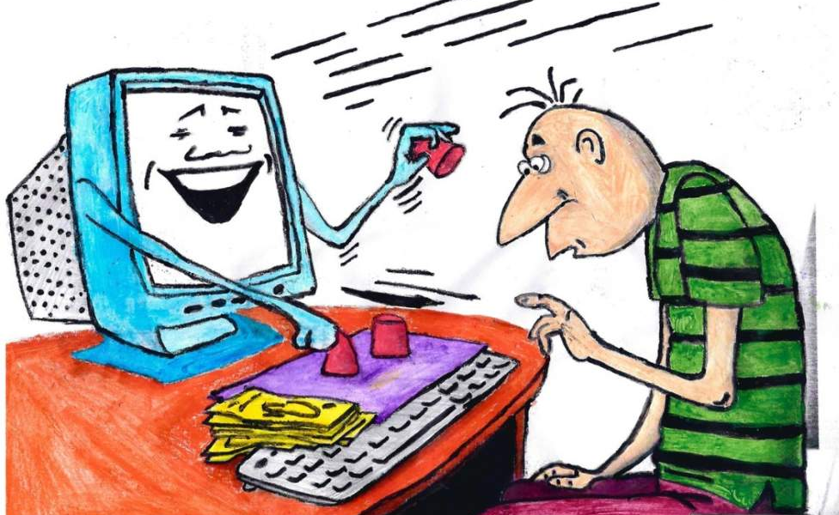
Не заключают трудовые договоры
Предлагают поработать без всякого оформления и без зарплаты, зато якобы с блестящими перспективами.
Обещают чёрную зарплату в конверте, но тоже без всяких оформлений.
Через месяц-другой с обманутым сотрудником прощаются без выплат и нанимают на его место другого. В итоге — минус время и деньги.

Slide 11
Предлагают большие неоплачиваемые тестовые задания
В таком случае фирма берёт заказ, разбивает его на части и вынуждает кандидатов выполнять его под видом тестового задания.
Просит присылать на почту, а потом отказывает в трудоустройстве. Затем ищет новый подряд и всё повторяется.
До заключения договора с фирмой дело никогда не доходит. А оформлены такие вакансии обычно очень привлекательно, и у них большое количество просмотров.

Slide 12
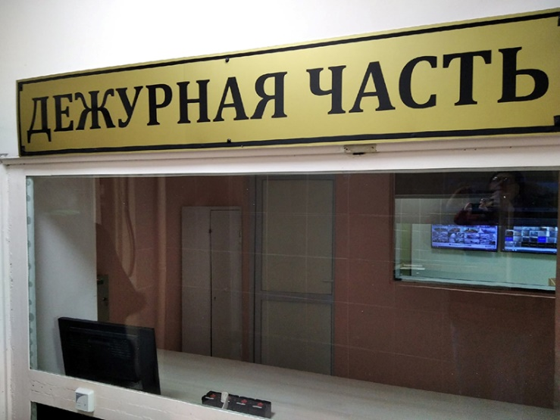
Втягивают в противозаконную деятельность
Распространённая схема мошенничества — когда пытаются обманом втянуть в противозаконные или сомнительные занятия.
Например, в подпольные казино, в перевод денег через карту за %, в оказание услуг сомнительного характера и т. д.
Лёгкие деньги, полученные таким способом, могут обернуться уголовным преследованием. Один час такого «труда» совсем не стоит нескольких лет в местах лишения свободы.

Slide 13
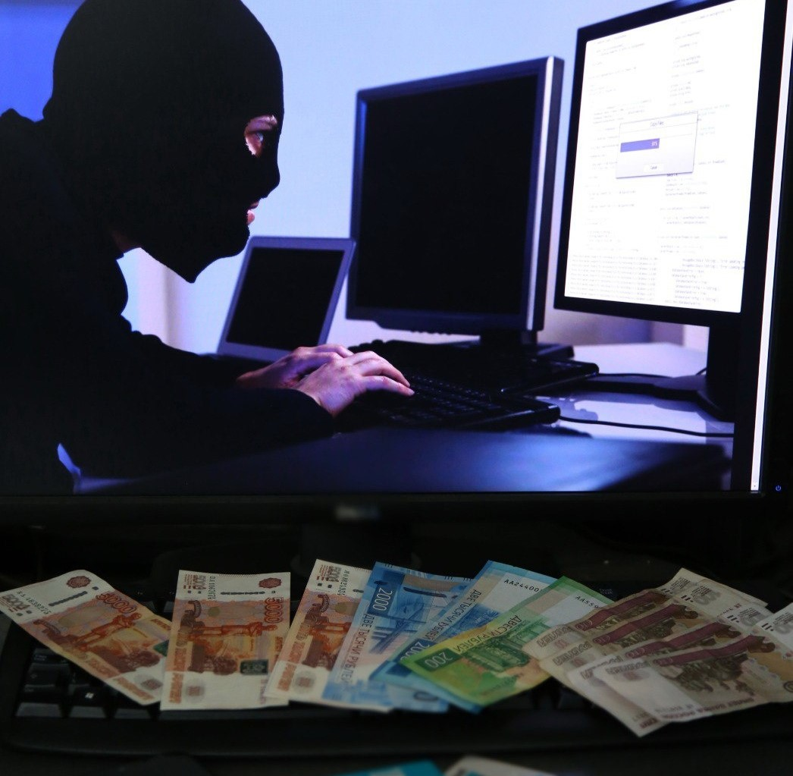
ДРОП-ОПАСНОСТЬ!
Что происходит?
Мошенники вовлекают детей и подростков в преступные схемы. Где они могут стать «дропами».
Дропперы — это посредники в преступных схемах по выводу денег с банковских карт. Они оформляют на свое имя и продают карты. Через них выводятся или обналичиваются крупные суммы.
Дропповоды - вербовщики дропперов.
Обнальщики – получают перевод на свою карту и обналичивают.
Заливщики – вносят наличные на свою карту и делают перевод.
Транзитники – получают перевод на карту и делают перевод на другую.
Как понять, что ребенок в опасности?
Ребенок активно интересуется заработком в ТГ, на «анонимных» сайтах, подписан на сообщества «темщиков». В лексиконе есть слова: «дроп», «темка», «обнал», «воркать», «оффер». Скрывает переписки, нервничает при получении собщений. Названия групп могут содержать слова: «быстрый заработок», «без вложений», «работа с переводами», «легкие деньги».

Slide 14
ЧТО ЖДЕТ ДРОППЕРА?
Уголовная ответственность - наказание в виде 4–10 лет лишения свободы, в составе организованной группы до 20 лет.
Заморозка счетов – банк заблокирует карты и счета, отключит доступ к онлайн-банку.
Ухудшение финансовой репутации – банки внесут в черный список.
Взыскание похищенных денег – ущерб придется возместить.
Риск, что злоумышленники оформят на дроппера крупный кредит – сам жертва мошенников.

Slide 15
Как понять, что это мошенники?
Что должно насторожить вас в вакансии:
❌ Рабочие обязанности сформулированы слишком туманно
❌ Зарплата слишком большая по уровню рынка
❌ Про вознаграждение сказано только, что оно не ограничено, нижней планки нет
❌ Для трудоустройства нужно за что-то заплатить
Что должно насторожить при общении:
❌ Обязанности или условия труда, зарплата, должность очень сильно отличаются от того, что было описано в вакансии или проговаривалось при первичном контакте. ❌ Просьбы заполнить анкету с информацией, которая явно не имеет отношения к делу. Например, с вопросами про ваш уровень дохода и контакты ваших родственников. ❌ Предложение трудиться без официального оформления или «немного подождать» с ним.

Slide 16
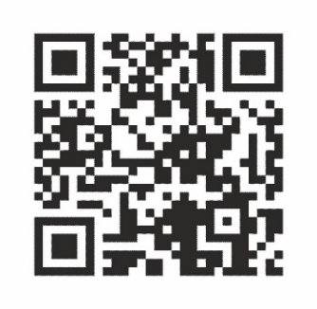
Всероссийский онлайн лагерь
«Финансовая грамотность – 42»
Участники: дети от 11 лет и молодежь до 35 лет, в том числе с ограниченными возможностями здоровья, из малообеспеченных и многодетных семей, детей сирот и детей, оставшиеся без попечения родителей, из удаленных и труднодоступных территорий.
Эксперты: лучшие практики финансового рынка регионального и федерального уровней.
Преимущества участия: отсутствие затрат семьи, уникальные знания, возможность войти в ТОП-10, стать победителем смены и получить ценный подарок.
Период проведения: вторая половина августа, ежегодно
Приглашаем принять участие!
Начало регистрации на смену в июле, ежегодно, на странице ВК РЦФГК

Slide 17
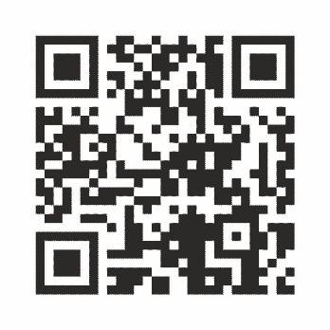
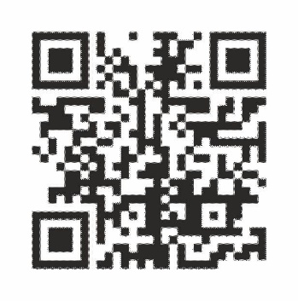
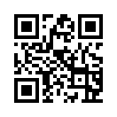
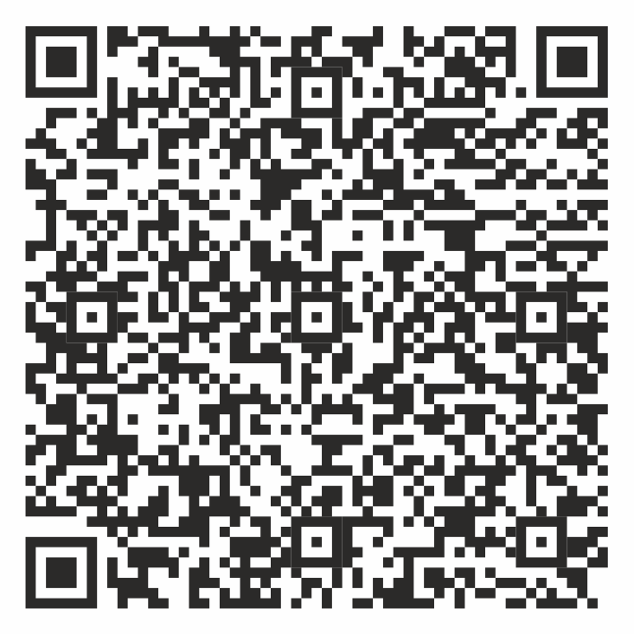
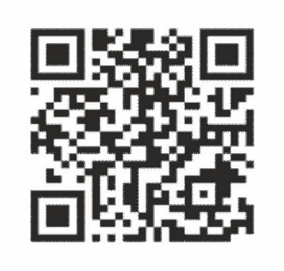
Мы в Telegram
Мы в VK
Мы в OK
О попытке обмана или о факте мошенничества следует сообщить в правоохранительные органы по телефону 02 или с мобильного телефона 112!
https://рцфгк42.рф
ЯДзен
Мы в RuTube

